Slide 1
DS 09주차 수업 팀과제
Neural Network
팀 AOA
경영학과 2014109050 박한솔
경영학과 2015126062 신지수

Slide 2
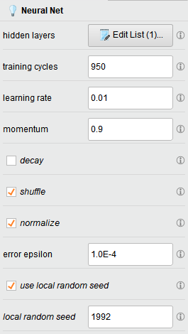
01
Neural Net Operator
Hidden layers: 은닉계층을 의미. 중간에서 임력값을 임계함
Training cycles: 몇 번 반복해서 학습시킬지 결정
Learning rate: 학습 속도를 조절하기 위하여 가중치의 수정량에 곱해주는 상수. 초기에는 학습 속도를 빠르게 하고 점차 줄여나가서 가중치가 수렴할 수 있도록 함
Momentum: 국소 최소값에 빠지는 것을 방지하기 위함.
Decay: 가중치를 수렴시키기 위하여 학습이 진행됨에 따라 점차 학습률을 감소시킴
error epsilon: 학습 오류값이 epsilon 값보다 낮으면 최적화가 중지됨.

Slide 3
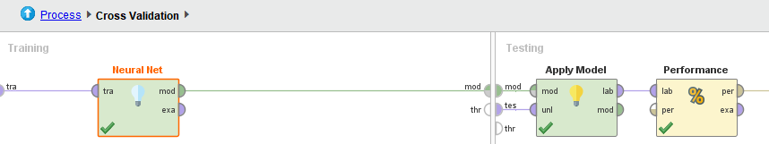
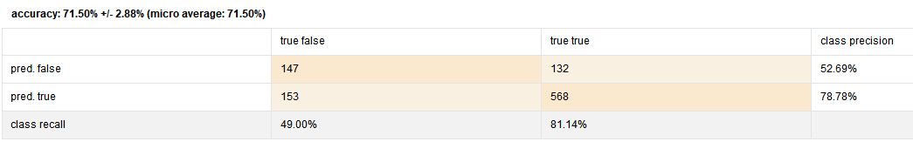
02
Cross validation
교차 검증 오퍼레이터를 이용하여 자동으로 10 개의 파티션으로 나누어 검증한다.
training 부분에는 신경망 오퍼레이터를 넣어 모델을 생성하고, testing 부분에는 모델을 적용하여 성과를 확인
정확도 71.50 % +/- 2.88 %
Notes:
Criterion을 바꾸니 트리 모양이 달라짐

Slide 4
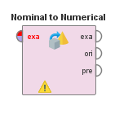
03
Nominal to Numerical
Nominal to Numerical 오퍼레이터를 사용하여, 예측변수들을 수치형으로 전환하는 과정이 필요
ANN모델은 범주형 또는 명목형 데이터에 대해서는 작동을 못한다.
Notes:
Criterion을 바꾸니 트리 모양이 달라짐

Slide 5
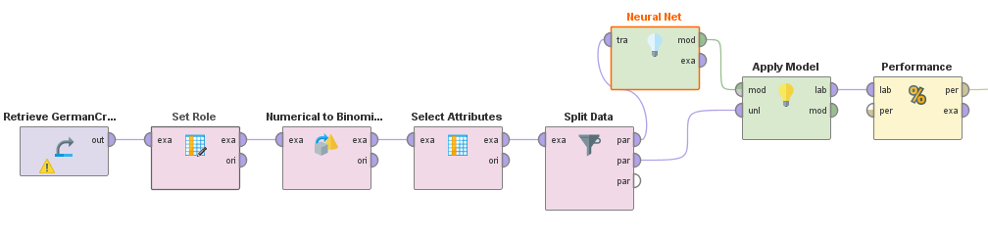
04
최적모델 구하기
<ANN process>
예측변수들을 영향을 크게 주는 것들만 선별 후, 신경망 모델 프로세스를 작성해보았다.
각 paramete들의 default 값은 cycle: 200, learning rate: 0.01, momentum: 0.9로 설정되있다.
Parameter 값들이 모두 default 일 경우 정확도는 77.67%로 측정되었다.

Slide 6
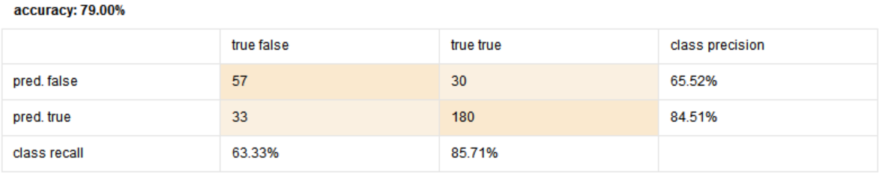
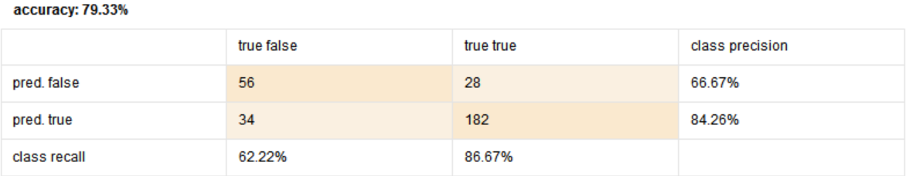
04
최적모델 구하기
Learning rate를 0.01에서 0.05로 조정 했을 때, 정확도가 79%로 증가하였다.
Momentum을 0.9에서 0.85로 조정 했을 때, 정확도가 79.33%로 증가하였다.

Slide 7
05
Learning curve
accuracy
cycle
파라미터를 고정한 후 training cycle을 늘려가면서 정확도를 측정해 보았다. cycle을 늘릴 수록 정확도는 차츰 올라가다가
어느 정도를 넘어서면 다시 감소한다는 것을 확인할 수 있다. 그래프에서 cycle이 2000일때 정확도는 79.33%로 가장 높았다.

Slide 8
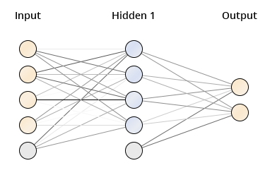
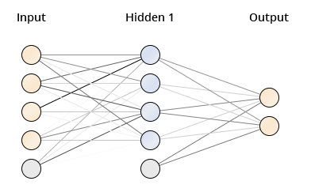
06
초기값 변환
<Random seed: 1000, 정확도 76.33%>
<Random seed: 3000, 정확도 79.67%>
random seed를 변경해서 초기값을 변화시켰을 때 다른 모델이 나온다.

Slide 9
07
Hidden layer
hidden node | accuracy
1 | 78.00
2 | 77.33
3 | 78.33
4 | 79.33
5 | 73.33
10 | 78.00
100 | 79.00
learning rate 0.05, momentum 0.85, training cycle 200으로 고정시키고 히든레이어에서 노드의 수를 변화시키면서
정확도의 변화를 확인해 보았다. 노드 수가 4일 때 가장 높은 정확도를 보였다.

Slide 10
08
복잡도와 과적합
Error
Test Error
과적합
Training Error
Training cycles
신경망 모델에서의 복잡도는 다른 모형들과 다르게 hidden layer의 노드 개수 등이 중요한 영향을 미친다.
Hidden layer가 늘어나면서 모델의 복잡도는 증가하며, 이로 인해 과적합 또한 증가할 것이다.

